Slide 1
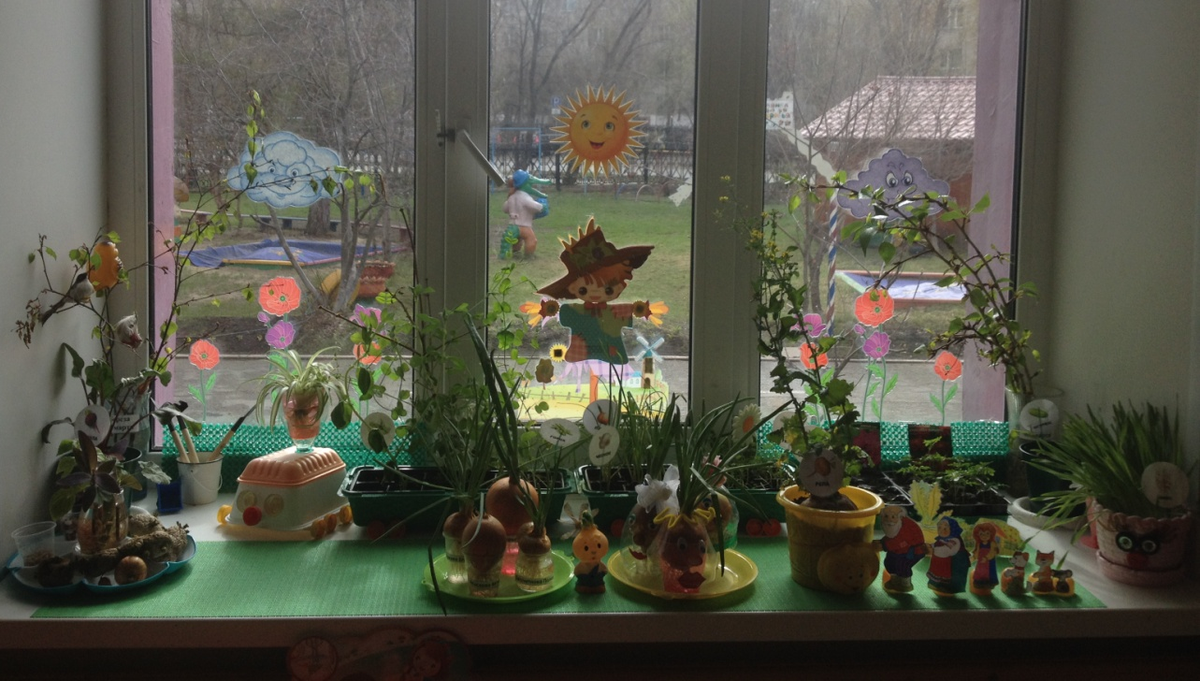
МБДОУ «Детский сад № 94
«Весенний огород»
в группе «Почемучки»
Выполнили: Воспитатель средней группы Василькова Е.А.
Руководитель: Ивлева О.Н.
Новокузнецк 2024г

Slide 2
Краткосрочный познавательно-исследовательский проект
«Наш весёлый огород»
Цель проекта: Расширение представлений детей об окружающем мире, о значении воды и тепла в жизни человека, растений, создание условий для участия детей в трудовой деятельности, приобщение родителей к подготовке материала для оформления огорода.
Участники проекта: дети средней группы, воспитатели и родители.
Сроки реализации: март – апрель 2024 г.

Slide 3
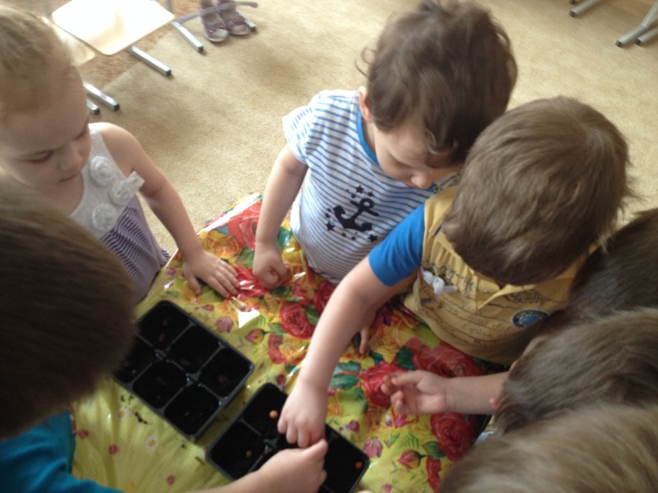
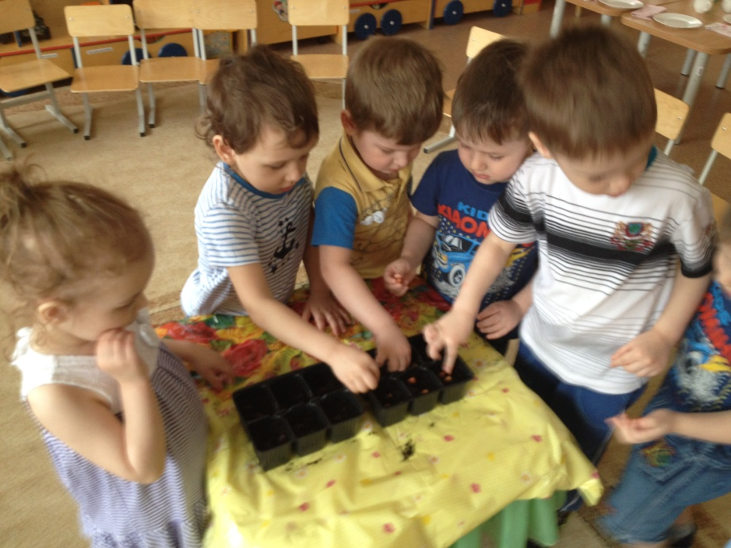
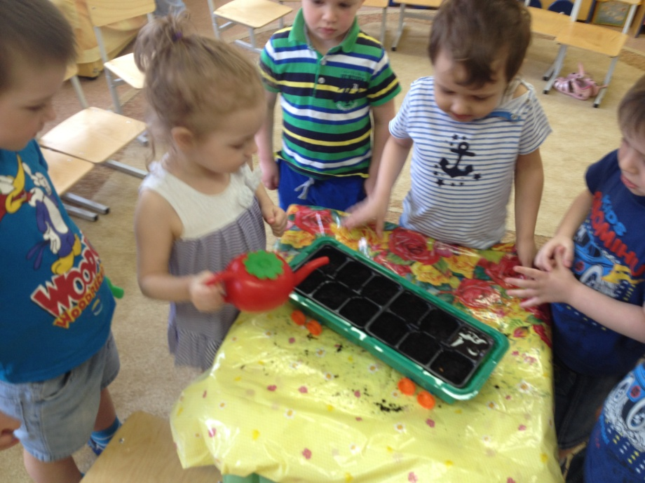
Посадка бобов и гороха
Бобы, горох растут на грядке,
Значит будет все в порядке,
Скоро будет урожай,
Если хочешь, собирай!

Slide 4
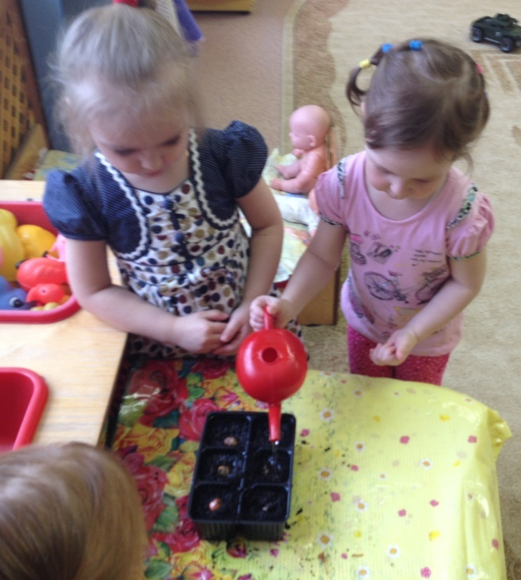
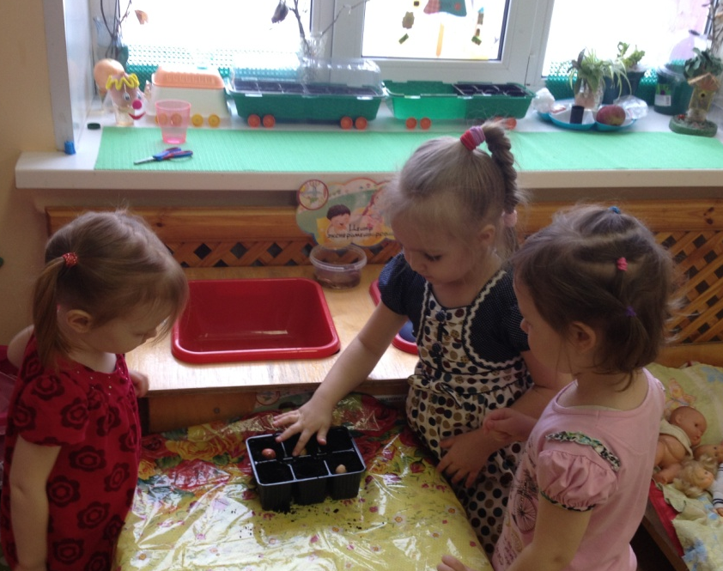
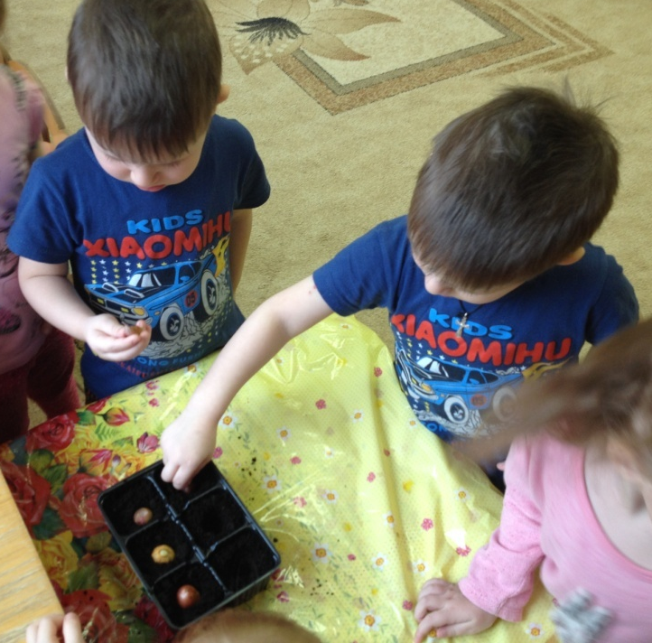
Посадка лука
Малыши лучок сажали. Урожаем угощали, Витаминов целый клад Приходите все к нам в сад.

Slide 5
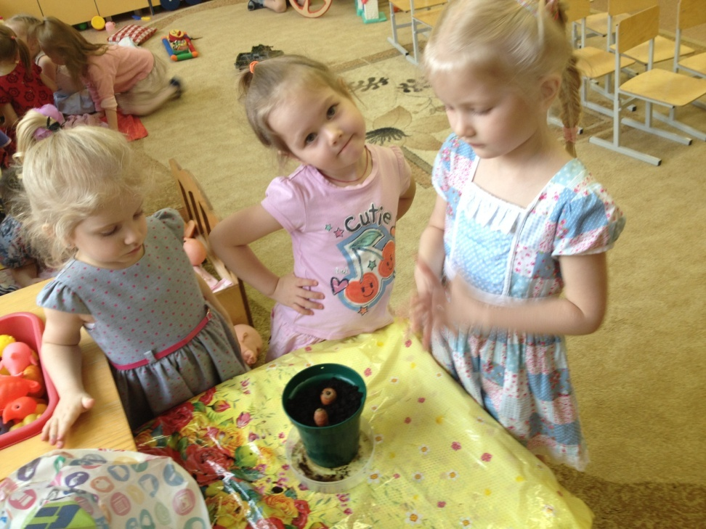
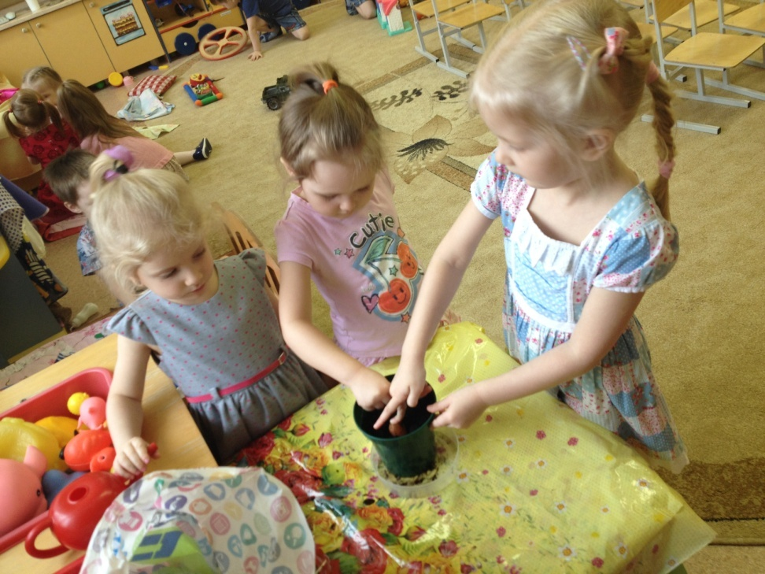
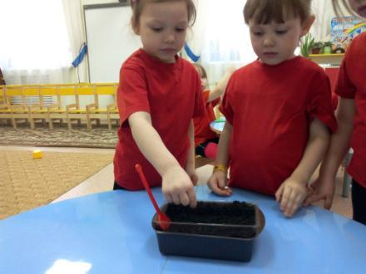
Посадка моркови
Есть у нас огород,
Там своя морковь растет!
Вот такой ширины,
Вот такой вышины!

Slide 6
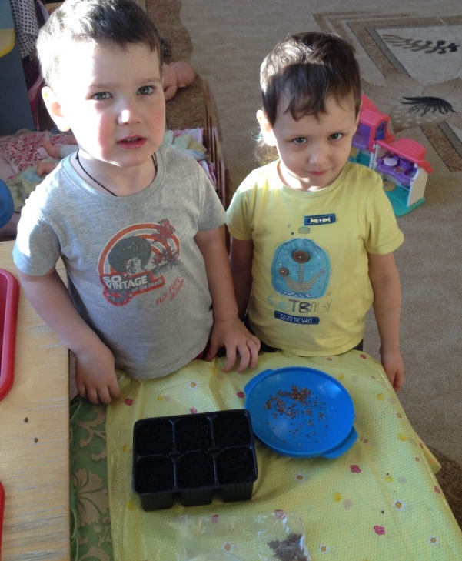
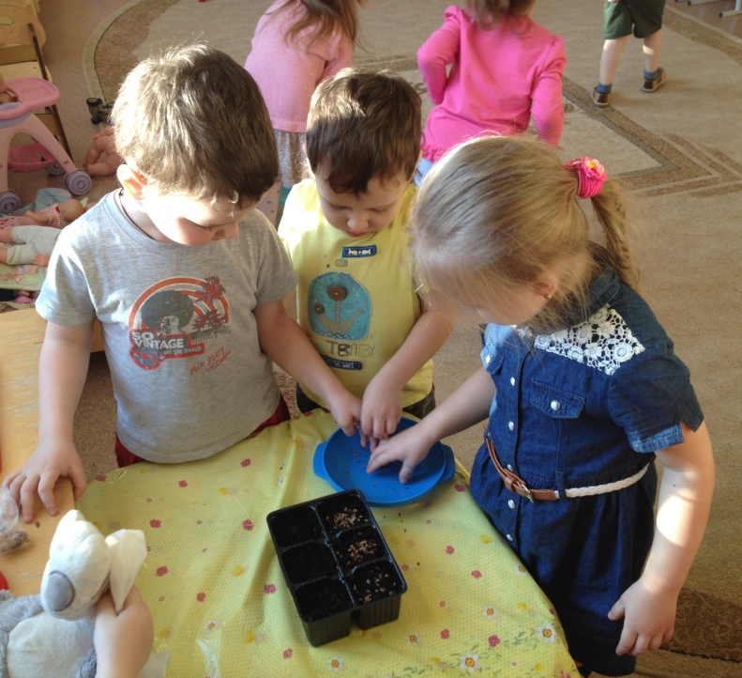
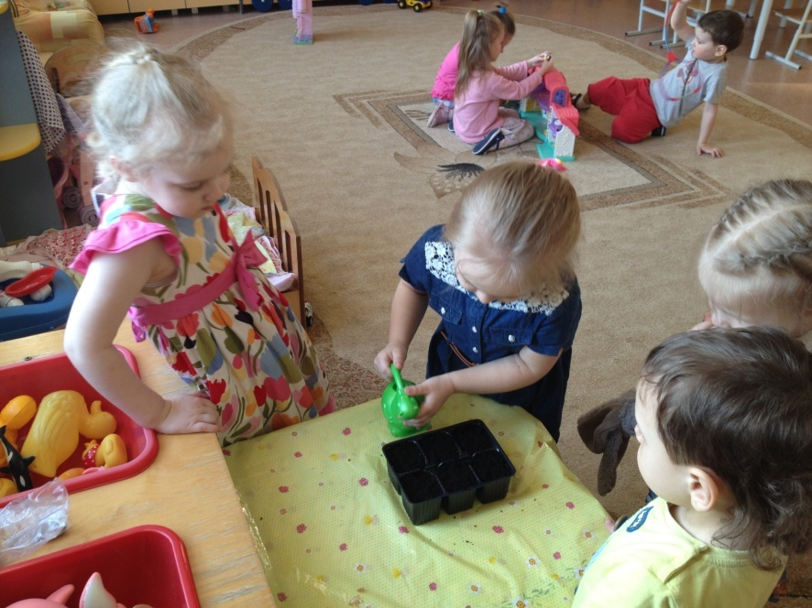
Посадка укропа и петрушки
Укроп, петрушку посажу
И из леечки полью!

Slide 7
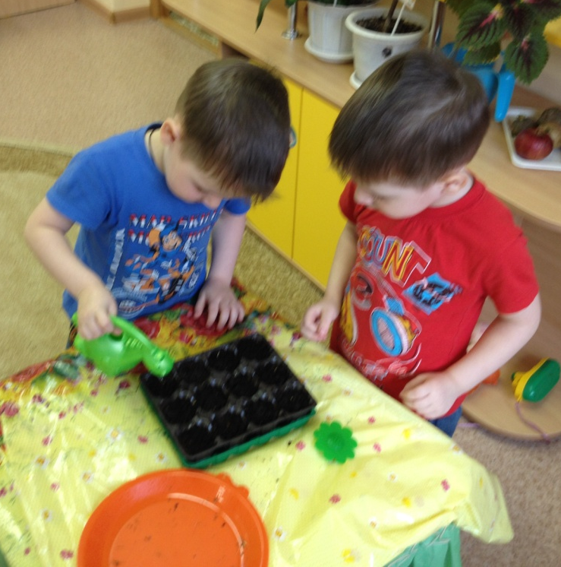
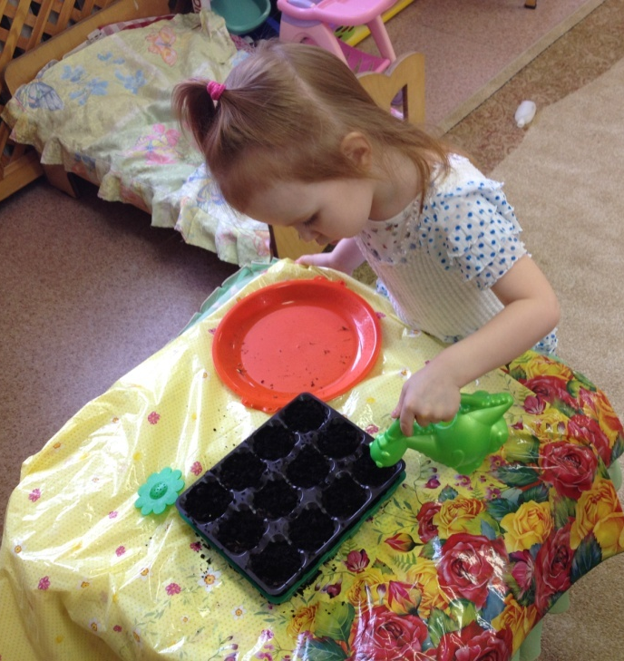
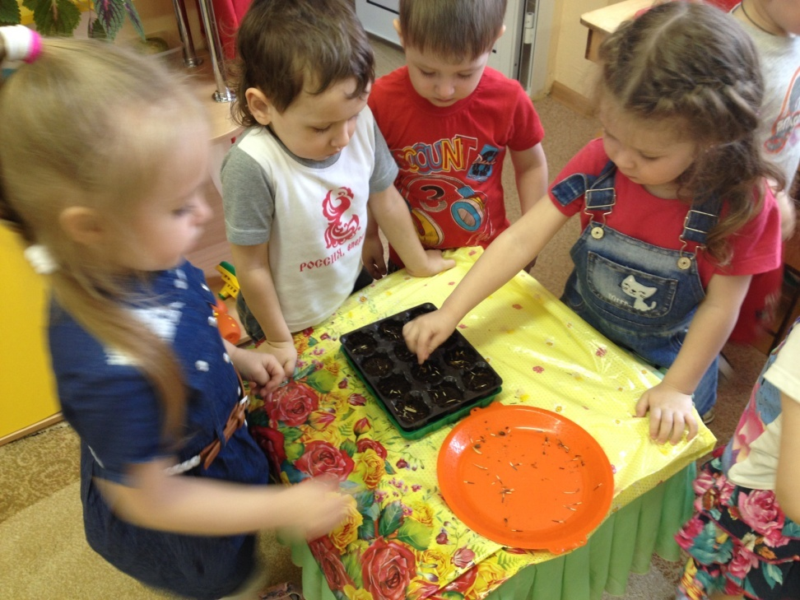
Посадка бархатцев
Посадили горох, огурцы,
Даже про цветы не забыли
И хорошенько все полили.

Slide 8
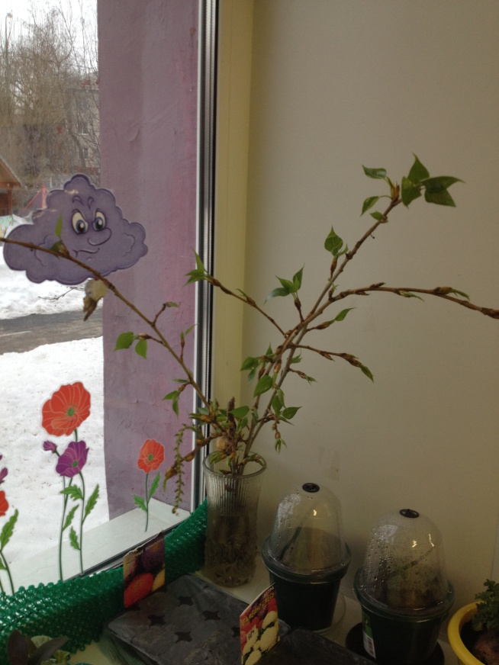
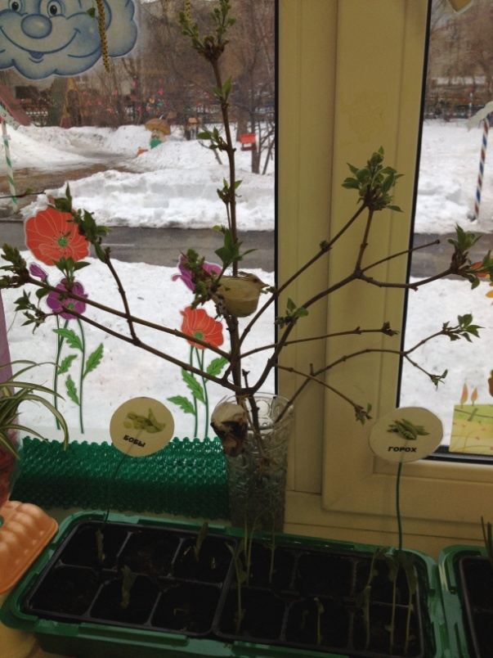
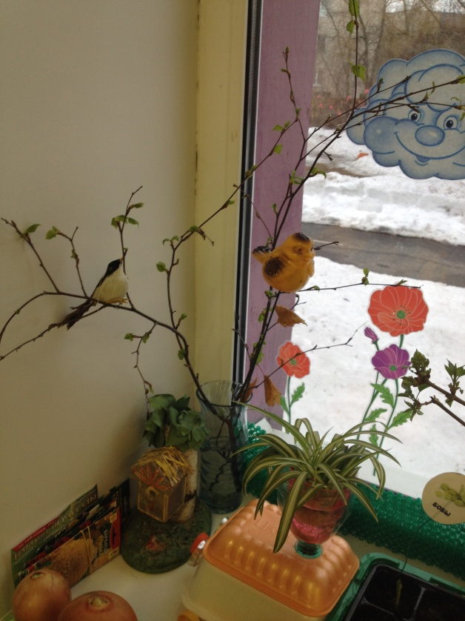
На дворе еще лежит снег, а у
нас уже распустились листочки.
Поставили веточки
тополя, березы и сирени в воду
и наблюдали за появлением листиков,
а у веточек тополя выросли корешки.

Slide 9
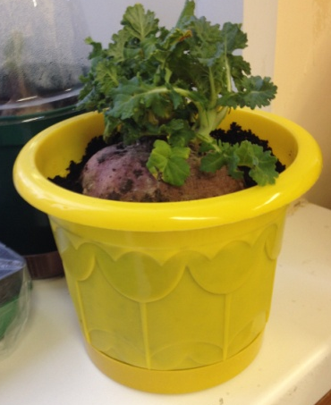
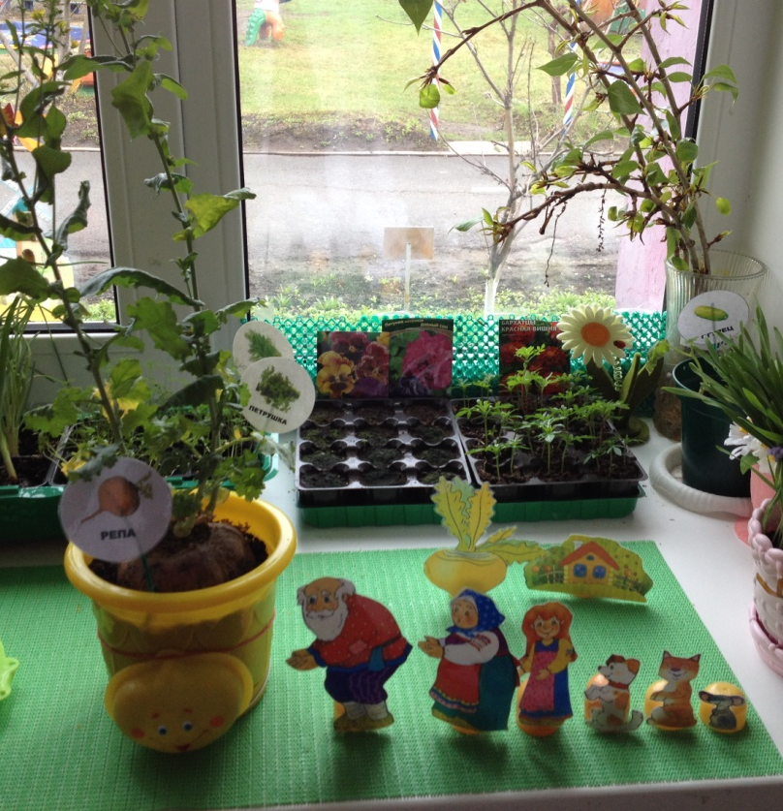
Вот такая репка выросла
у нас в огороде.
Посадил дед репку. Выросла репка большая-пребольшая.
Стал дед репку из земли тащить: тянет-потянет, вытянуть не может.

Slide 10
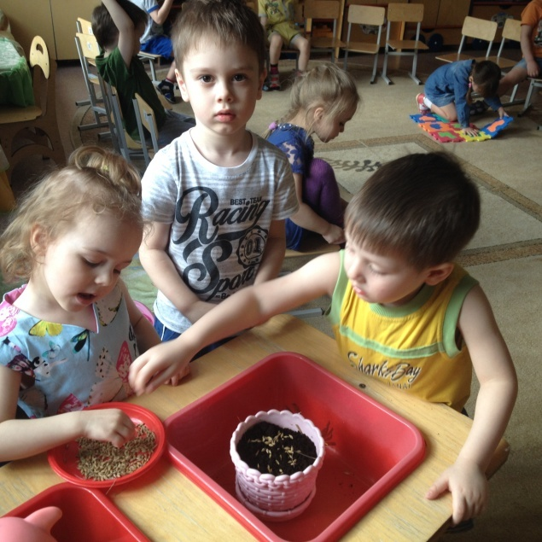
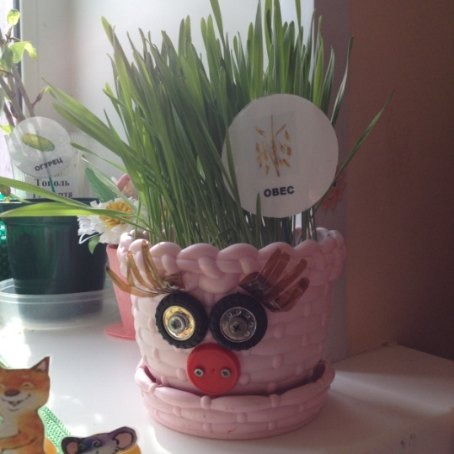
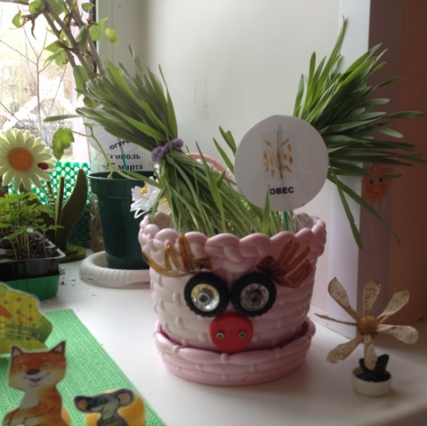
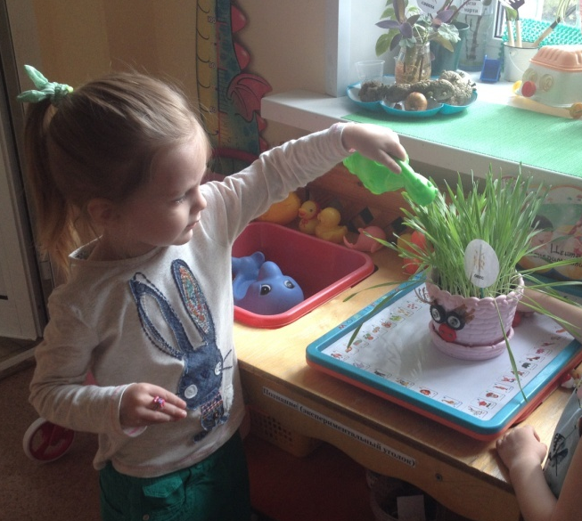
Вот такой овёс вырос
у «Нюши» на голове
садили,
наблюдали,
делали прически
поливали,

Slide 11
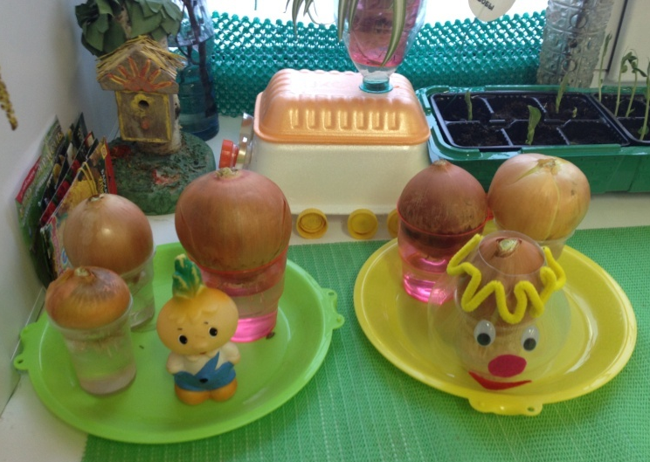
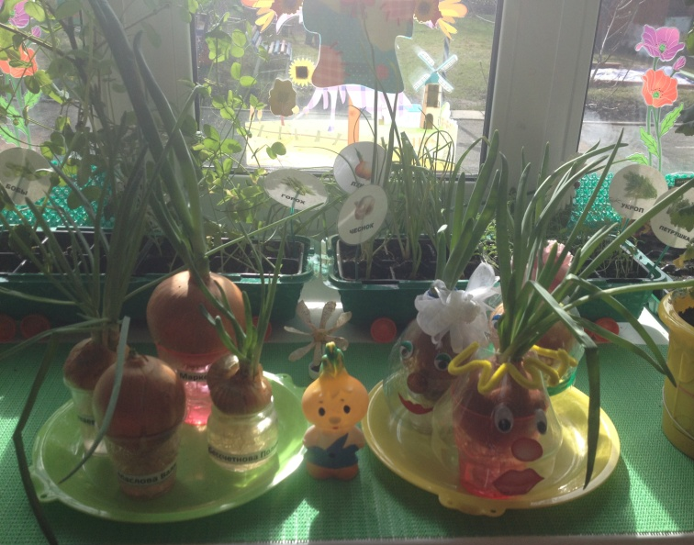
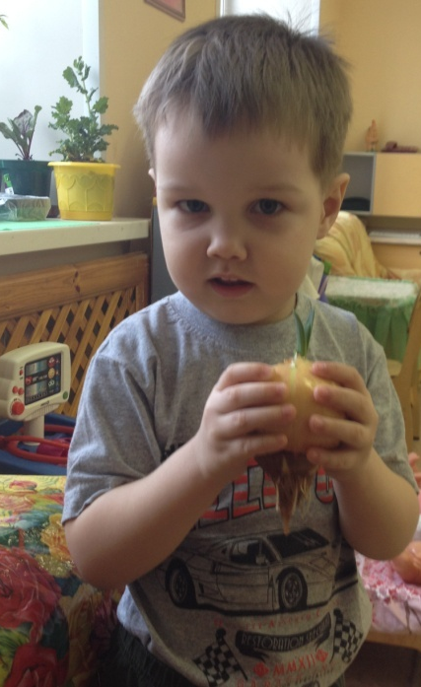
В гостях у Чиполлино
Лук мы ставили в баночки с водой и наблюдали за ростом корешков и вершков.

Slide 12
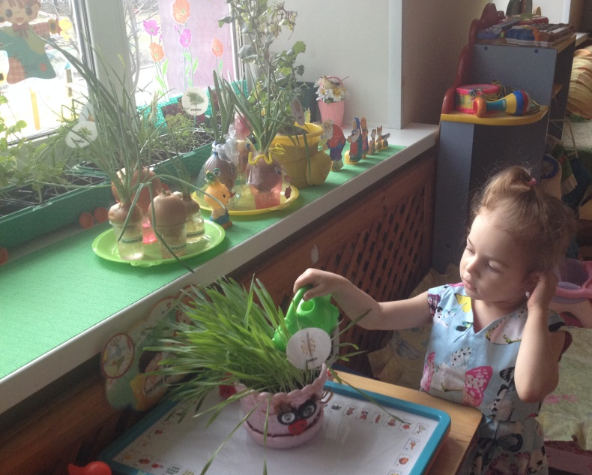
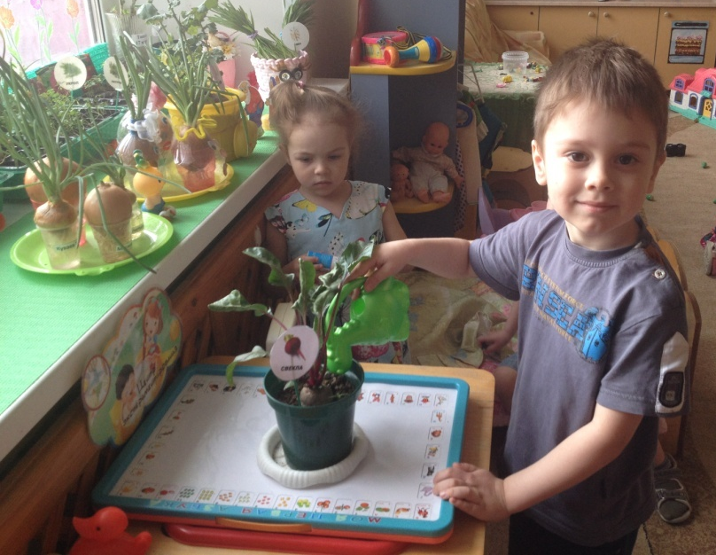
Очень нравится нам поливать огород

Slide 13
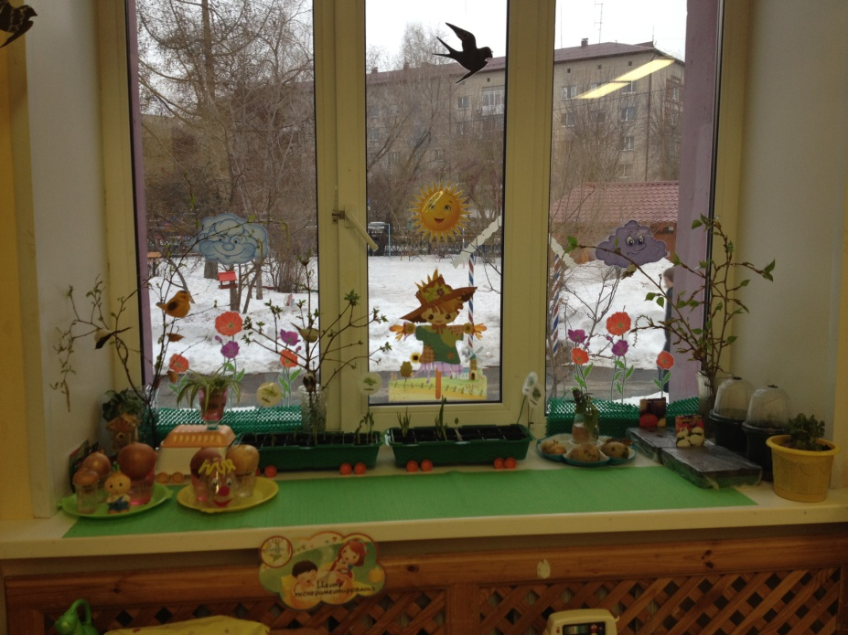
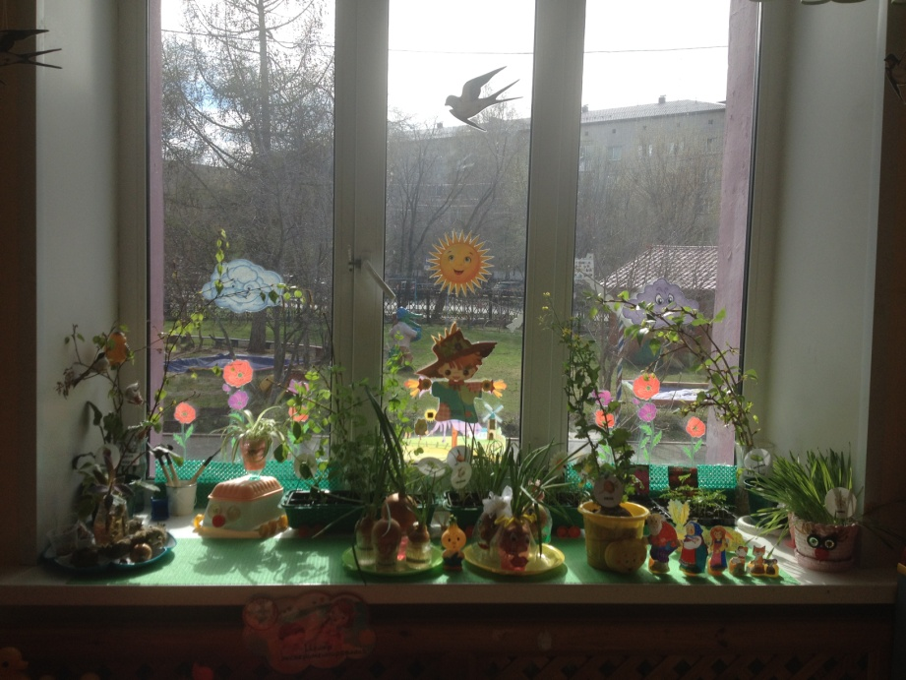
Полюбуйтесь на наш огород
Удивляется народ: Что за чудо-огород? Здесь редис есть и салат, Лук, петрушка и шпинат. Помидоры, огурцы Зреют дружно - молодцы!

Slide 14
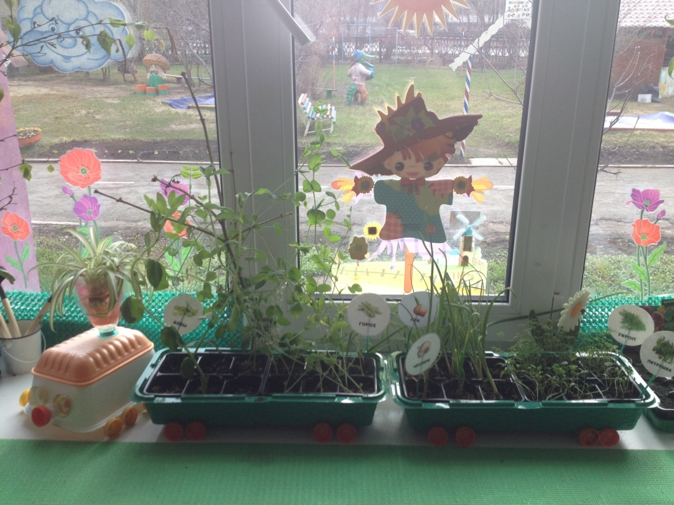
Вот такой Паровозик везет
наш весёлый огород
Плывут за окошком поля и леса. Мы едем туда, где нас ждут чудеса. И солнышко светит, и речка блестит, И наш паровозик так быстро летит!

Slide 15
Наш «Весенний огород»
занял 1 место
в смотре-конкурсе среди других групп!!!
Большое спасибо всем родителям, которые оказали помощь в создании огорода на подоконнике!!!

